Slide 1
第一课 主语 谓语 宾语
高诗轻

Slide 2
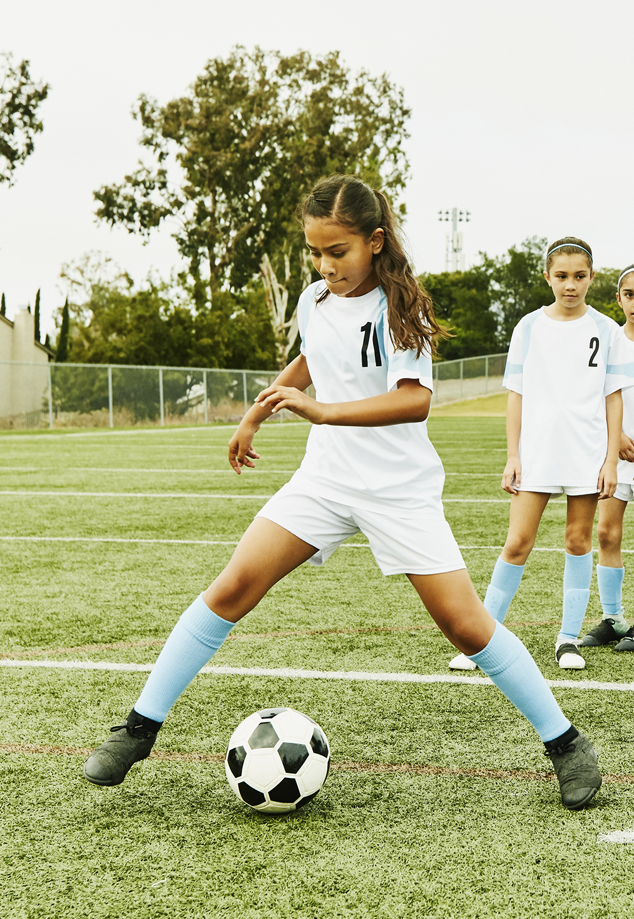
看一看，说一说 谁在做什么？
图片里的是什么人，她在做什么呢？
女同学
踢
足球

Slide 3

句子的主角——主语
小猫
在吃鱼。
我是主语，
是句子的主角！
爸爸
正在看报纸。
花儿
开了。
Notes:
在一个句子里，最重要的就是‘谁’或者‘什么’。我们把这个‘谁’或‘什么’叫做‘主语’。它就像句子里的主角，所有的故事都围绕它展开。比如，‘小猫在吃鱼’，谁在吃？是小猫！所以‘小猫’就是主语，是这个句子的主角。

Slide 4

寻找主语
我吃苹果
你拍皮球
妈妈洗衣服
Notes:
好，我们看看这几句话，找出每个句子里的主语，哪位小朋友愿意来试试？

Slide 5
寻找主语
我们打扫教室
蜜蜂采集花蜜
厨师制作饭菜
Notes:
好，我们看看这几句话，找出每个句子里的主语，哪位小朋友愿意来试试？

Slide 6
寻找主语
野花散发清香
露珠滋润花叶
水壶烧开清水
Notes:
好，我们看看这几句话，找出每个句子里的主语，哪位小朋友愿意来试试？

Slide 7
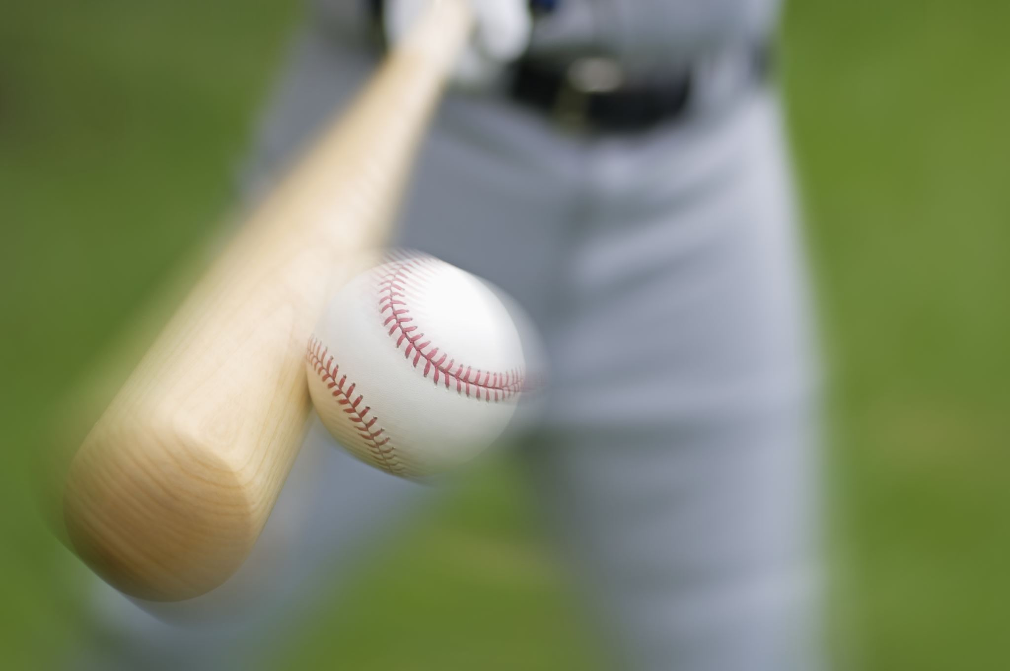
句子的动作——谓语
小猫在
吃
鱼。
爸爸正在
看
报纸。
“我是谓语，
是表示动作的词！”
花儿
开
了。
Notes:
我们知道了‘谁’之后，就要看它‘做什么’了。表示‘做什么’或者‘怎么样’的词，就叫做‘谓语’。比如，‘小猫在吃鱼’，小猫在做什么？在‘吃’！所以‘吃’就是谓语。

Slide 8
寻找谓语
我吃苹果
你拍皮球
妈妈洗衣服

Slide 9
寻找谓语
我们打扫教室
蜜蜂采集花蜜
厨师制作饭菜

Slide 10
寻找谓语
野花散发清香
露珠滋润花叶
水壶烧开清水
Notes:
好，我们看看这几句话，找出每个句子里的谓语

Slide 11

句子的对象——宾语
小猫在吃鱼。
爸爸正在看报纸。
“我是宾语，
是动作的承受者！”
我摘下花朵。
Notes:
有些时候，一个句子里会有一个主语动作的承受者，这个成分就叫做‘宾语’。它回答了‘做什么’或者‘对谁做’的问题。比如，‘小猫在吃鱼’，小猫在吃什么？在吃鱼。所以鱼就是宾语。

Slide 12
寻找宾语
我吃苹果
你拍皮球
妈妈洗衣服

Slide 13
寻找宾语
我们打扫教室
蜜蜂采集花蜜
厨师制作饭菜

Slide 14
寻找宾语
野花散发清香
露珠滋润花叶
水壶烧开清水
Notes:
好，我们看看这几句话，找出每个句子里的谓语

Slide 15

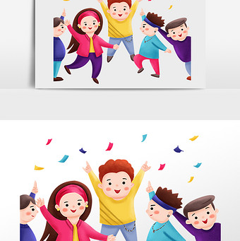
游戏时间到！
准备好了吗？让我们用刚刚学到的知识来一场比赛吧！
Notes:
知识学习结束，现在是激动人心的游戏时间！我们将分成三个小组进行比赛，看看哪个小组是今天的‘语言小能手’！现在，请大家分成三组，为自己的队伍起个名字吧！

Slide 16
主谓宾拉火车
帆船驶向大海
落叶铺满小路
游客游览公园
Ready? Go! 请第一组同学接龙答题！🚂
Notes:
火车继续开！我们请第一组同学先开始！

Slide 17
主谓宾拉火车
小鸟整理羽毛
同学们背诵古诗
老师分发作业本
Ready? Go! 请第二组同学接龙答题！🚂
Notes:
火车继续开！这次轮到第二组的同学！

Slide 18
主谓宾拉火车
云朵遮住太阳
浪花拍打石头
小朋友捡起落叶
Ready? Go! 请第三组同学接龙答题！🚂
Notes:
火车继续开！这次轮到第三组的同学！

Slide 19
随机提问
阿姨看电影
浪花拍打石头
小朋友捡起落叶
Notes:
请看大屏幕！句子是‘妈妈织毛衣’。第一个问题：请问，句子里的‘小超人’是谁？开始抢答！（学生抢答后，点击出现问题2）第二个问题：请问，句子里的‘能量棒’是什么？开始抢答！

Slide 20
加油！
湖水倒映青山
医生治疗病人
雨伞遮住阳光
Notes:
加油！下一个句子是‘弟弟搭积木’。第一个问题：请问，句子的主语是什么？开始抢答！（学生抢答后，点击出现问题2）第二个问题：请问，句子的宾语是什么？开始抢答！

Slide 21
再来！
工人搬运箱子
细雨落进田间
姐姐写日记
Notes:
加油！下一个句子是‘弟弟搭积木’。第一个问题：请问，句子的主语是什么？开始抢答！（学生抢答后，点击出现问题2）第二个问题：请问，句子的宾语是什么？开始抢答！

Slide 22
课后作业
请各位同学回家后完成，明天上课时交给老师
Notes:
今天的课就到这里，希望经过这40分钟的学习，同学们可以对句子的主语谓语宾语有更加清晰的认识！

